Slide 1
Скрытые Марковские модели

Slide 2
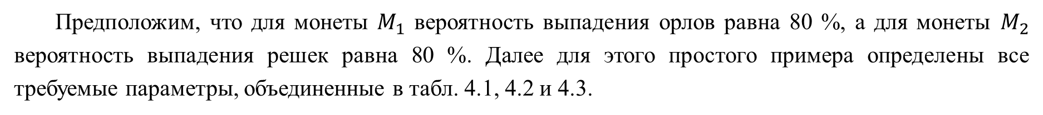
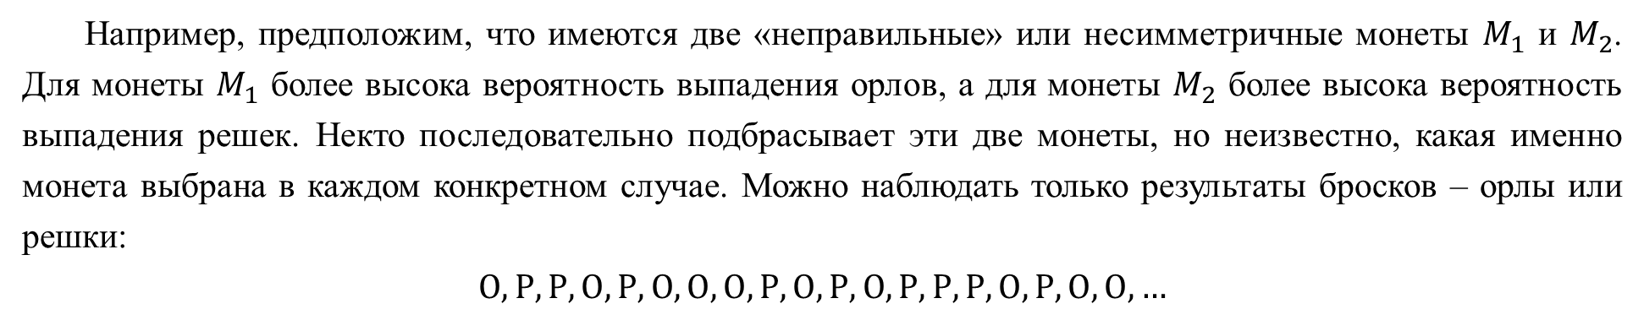
Скрытая марковская модель (Hidden Markov model – HMM) – это марковская цепь, в которой состояния не являются непосредственно наблюдаемыми.
Например, предположим, что имеются две «неправильные» или несимметричные монеты $M_{1}$ и $M_{2}$. Для монеты $M_{1}$ более высока вероятность выпадения орлов, а для монеты $M_{2}$ более высока вероятность выпадения решек. Некто последовательно подбрасывает эти две монеты, но неизвестно, какая именно монета выбрана в каждом конкретном случае. Можно наблюдать только результаты бросков – орлы или решки:
$$О, Р, Р, О, Р, О, О, О, Р, О, Р, О, Р, Р, Р, О, Р, О, О, …$$
Предположим, что для монеты $M_{1}$ вероятность выпадения орлов равна 80 %, а для монеты $M_{2}$ вероятность выпадения решек равна 80 %. Далее для этого простого примера определены все требуемые параметры, объединенные в табл. 4.1, 4.2 и 4.3.

Slide 3
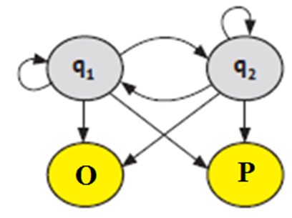
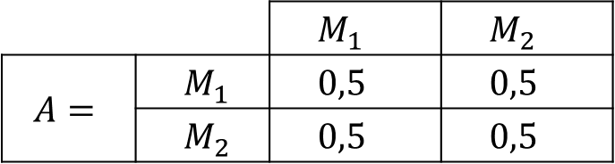
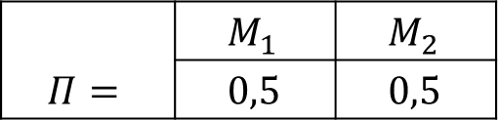
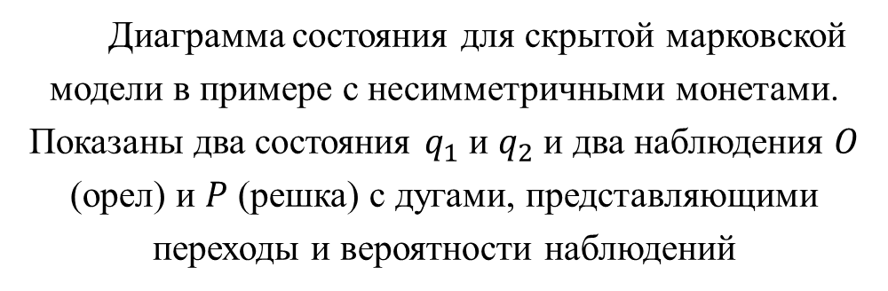
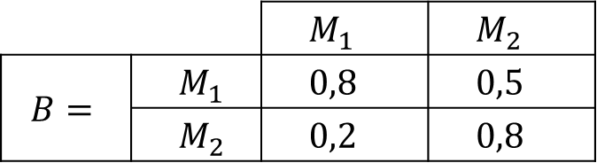
Таблица 4.1. Априорные вероятности (Π) для примера с несимметричными монетами
Таблица 4.2. Вероятности переходов (A) для примера с несимметричными монетами
 |  | $$M_{1}$$ | $$M_{2}$$
$$A=$$ | $$M_{1}$$ | $$0,5$$ | $$0,5$$
 | $$M_{2}$$ | $$0,5$$ | $$0,5$$
$$Π=$$ | $$M_{1}$$ | $$M_{2}$$
 | $$0,5$$ | $$0,5$$
Таблица 4.3. Вероятности наблюдений (B) для примера с несимметричными монетами
Диаграмма состояния для скрытой марковской модели в примере с несимметричными монетами. Показаны два состояния $q_{1}$ и $q_{2}$ и два наблюдения $O$ (орел) и $P$ (решка) с дугами, представляющими переходы и вероятности наблюдений
 |  | $$M_{1}$$ | $$M_{2}$$
$$B=$$ | $$M_{1}$$ | $$0,8$$ | $$0,5$$
 | $$M_{2}$$ | $$0,2$$ | $$0,8$$

Slide 4
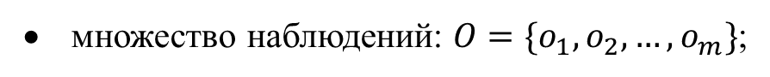
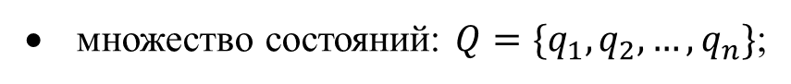
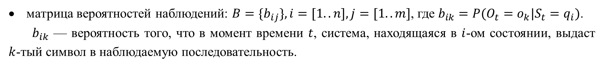
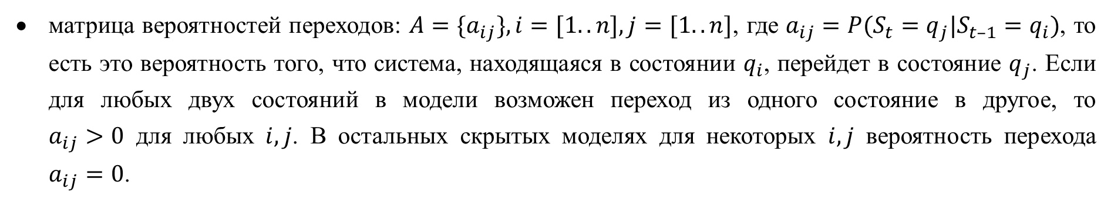

Формально скрытая марковская модель определяется следующим образом:
множество состояний: $Q=\{q_{1},q_{2},…,q_{n}\}$;
множество наблюдений: $O=\{o_{1},o_{2},…,o_{m}\}$;
вектор априорных вероятностей: $Π=\{π_{1},π_{2},…,π_{n}\}$, где $π_{i}=P(S_{0}=q_{i})$, то есть вероятность того, $q_{i}$ – это начальное состояние модели.
матрица вероятностей переходов: $A=\{a_{ij}\},i=[1..n],j=[1..n]$, где $a_{ij}=P(S_{t}=q_{j}|S_{t–1}=q_{i})$, то есть это вероятность того, что система, находящаяся в состоянии $q_{i}$, перейдет в состояние $q_{j}$. Если для любых двух состояний в модели возможен переход из одного состояние в другое, то $a_{ij}>0$ для любых $i,j$. В остальных скрытых моделях для некоторых $i,j$ вероятность перехода $a_{ij}=0$.
матрица вероятностей наблюдений: $B=\{b_{ij}\}, i=[1..n], j=[1..m]$, где $b_{ik}=P(O_{t}=o_{k}|S_{t}=q_{i})$.
$b_{ik}$ — вероятность того, что в момент времени $t$, система, находящаяся в $i$-ом состоянии, выдаст $k$-тый символ в наблюдаемую последовательность.

Slide 5
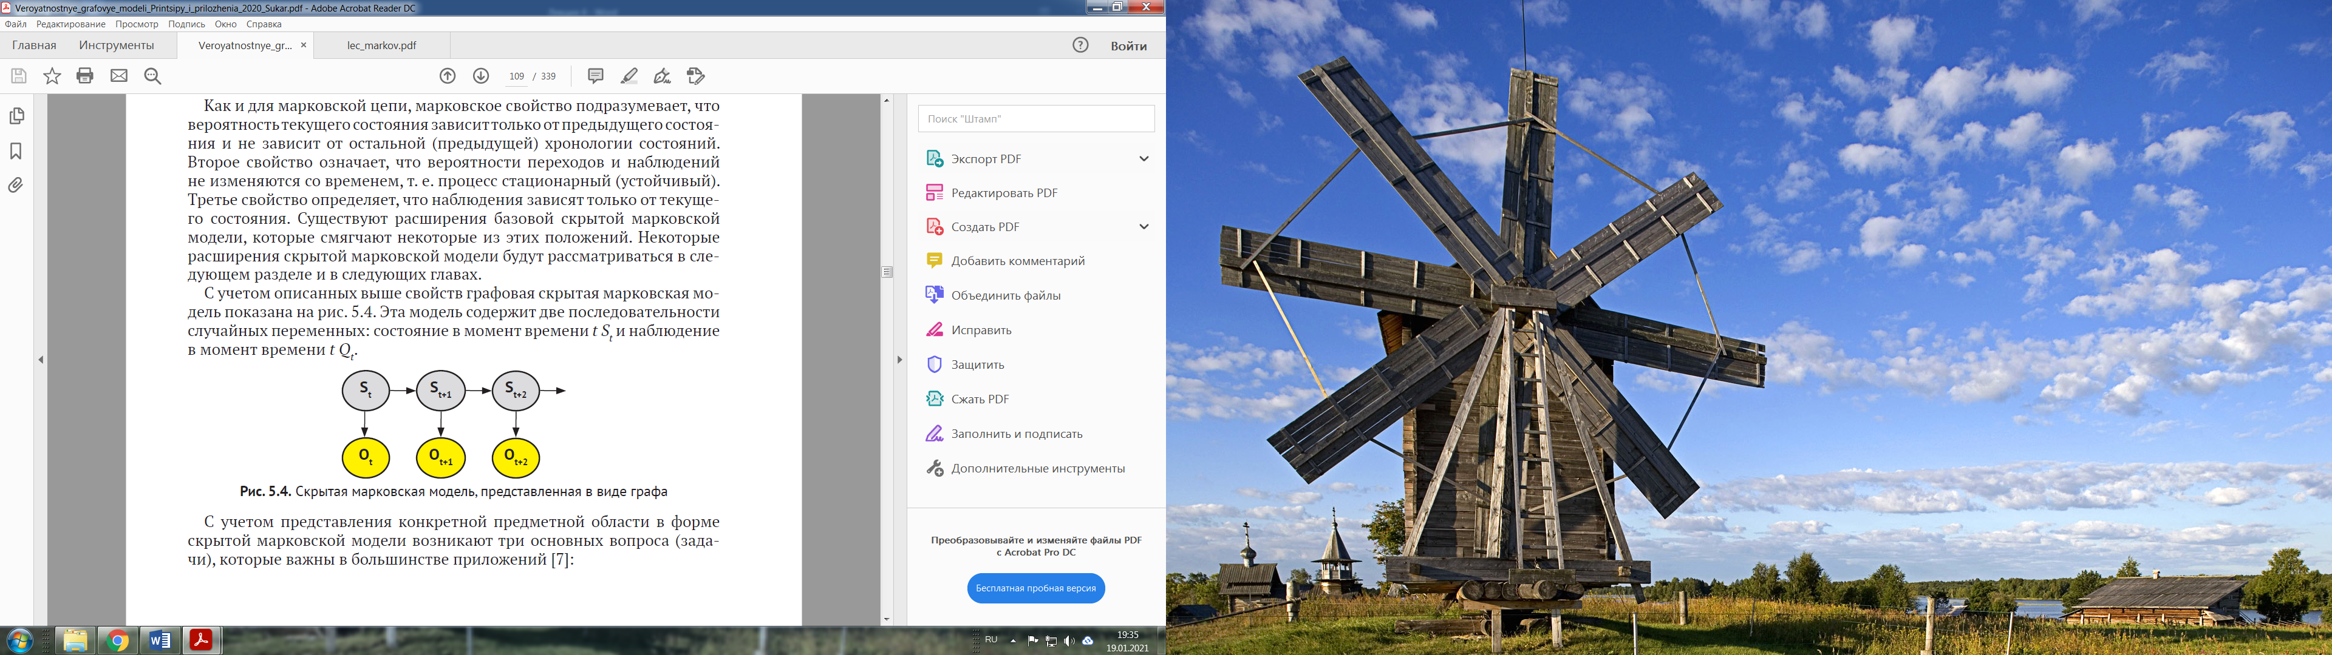
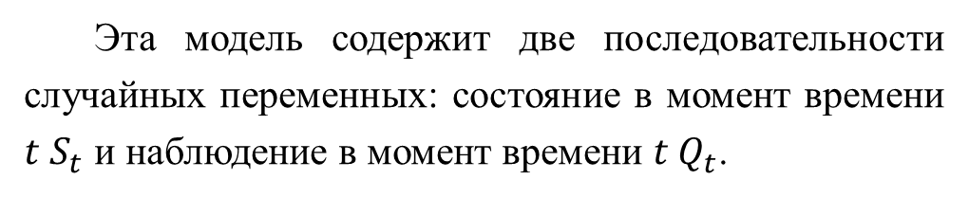
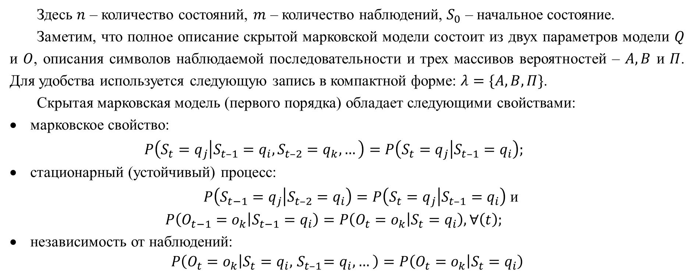
Здесь $n$ – количество состояний, $m$ – количество наблюдений, $S_{0}$ – начальное состояние.
Заметим, что полное описание скрытой марковской модели состоит из двух параметров модели $Q$ и $O$, описания символов наблюдаемой последовательности и трех массивов вероятностей – $A, B$ и $Π$. Для удобства используется следующую запись в компактной форме: $λ=\{A,B,Π\}$.
Скрытая марковская модель (первого порядка) обладает следующими свойствами:
марковское свойство:
$$P\left(S_{t}=q_{j} | S_{t–1}=q_{i},S_{t–2}=q_{k},…\right)=P\left(S_{t}=q_{j} | S_{t–1}=q_{i}\right);$$
стационарный (устойчивый) процесс:
$P\left(S_{t−1}=q_{j} | S_{t–2}=q_{i}\right)=P\left(S_{t}=q_{j} | S_{t–1}=q_{i}\right)$ и
$$P\left(O_{t−1}=o_{k} | S_{t−1}=q_{i}\right)=P\left(O_{t}=o_{k} | S_{t}=q_{i}\right), ∀\left(t\right);$$
независимость от наблюдений:
$$P\left(O_{t}=o_{k} | S_{t}=q_{i},{ S}_{t–1}=q_{i},… \right)=P\left(O_{t}=o_{k} | S_{t}=q_{i}\right)$$
Эта модель содержит две последовательности случайных переменных: состояние в момент времени $t$ $S_{t}$ и наблюдение в момент времени $t Q_{t}$.
Скрытая марковская модель, представленная в виде графа

Slide 6
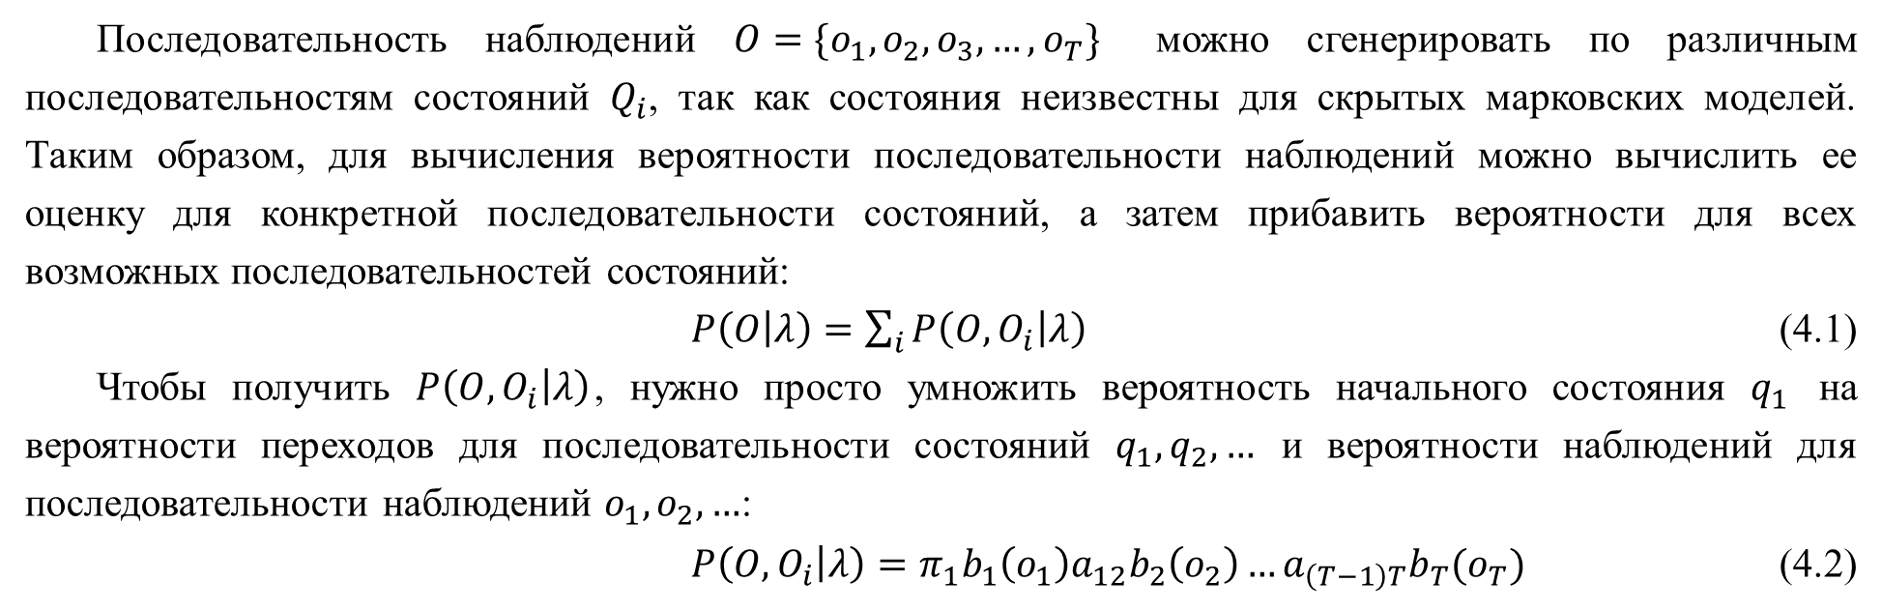
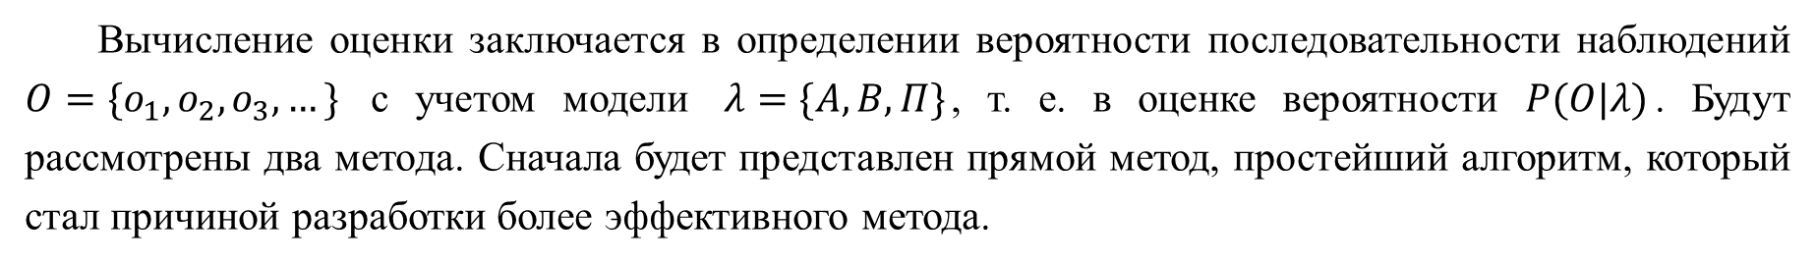
Вычисление оценки.
Вычисление оценки заключается в определении вероятности последовательности наблюдений $O=\{o_{1},o_{2},o_{3},…\}$ с учетом модели $λ=\{A,B,Π\}$, т. е. в оценке вероятности $P(O|λ)$. Будут рассмотрены два метода. Сначала будет представлен прямой метод, простейший алгоритм, который стал причиной разработки более эффективного метода.
Прямой метод.
Последовательность наблюдений $O=\{o_{1},o_{2},o_{3},…,o_{T}\}$ можно сгенерировать по различным последовательностям состояний $Q_{i}$, так как состояния неизвестны для скрытых марковских моделей. Таким образом, для вычисления вероятности последовательности наблюдений можно вычислить ее оценку для конкретной последовательности состояний, а затем прибавить вероятности для всех возможных последовательностей состояний:
$P\left(O | λ\right)=\sum_{i}{P\left(O,O_{i} | λ\right)}$ (4.1)
Чтобы получить $P\left(O,O_{i} | λ\right)$, нужно просто умножить вероятность начального состояния $q_{1}$ на вероятности переходов для последовательности состояний $q_{1},q_{2},…$ и вероятности наблюдений для последовательности наблюдений $o_{1},o_{2},…$:
$P\left(O,O_{i} | λ\right)=π_{1}b_{1}\left(o_{1}\right)a_{12}b_{2}\left(o_{2}\right)…a_{\left(T−1\right)T}b_{T}(o_{T})$ (4.2)

Slide 7
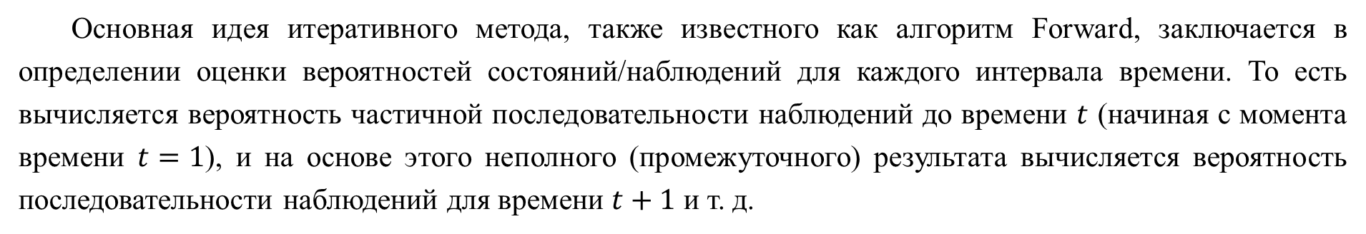
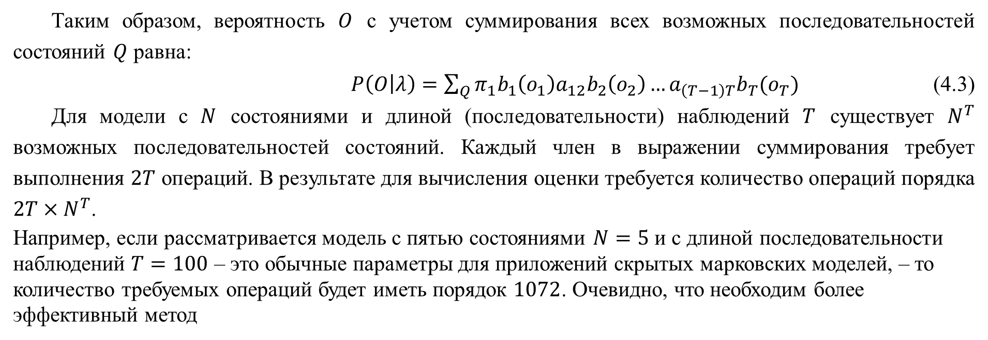
Таким образом, вероятность $O$ с учетом суммирования всех возможных последовательностей состояний $Q$ равна:
$P\left(O | λ\right)=\sum_{Q}{π_{1}b_{1}\left(o_{1}\right)a_{12}b_{2}\left(o_{2}\right)…a_{\left(T−1\right)T}b_{T}(o_{T})}$ (4.3)
Для модели с $N$ состояниями и длиной (последовательности) наблюдений $T$ существует $N^{T}$ возможных последовательностей состояний. Каждый член в выражении суммирования требует выполнения $2T$ операций. В результате для вычисления оценки требуется количество операций порядка $2T×N^{T}$.
Например, если рассматривается модель с пятью состояниями $N=5$ и с длиной последовательности наблюдений $T=100$ – это обычные параметры для приложений скрытых марковских моделей, – то количество требуемых операций будет иметь порядок $1072$. Очевидно, что необходим более эффективный метод
Итеративный метод
Основная идея итеративного метода, также известного как алгоритм Forward, заключается в определении оценки вероятностей состояний/наблюдений для каждого интервала времени. То есть вычисляется вероятность частичной последовательности наблюдений до времени $t$ (начиная с момента времени $t=1$), и на основе этого неполного (промежуточного) результата вычисляется вероятность последовательности наблюдений для времени $t+1$ и т. д.

Slide 8
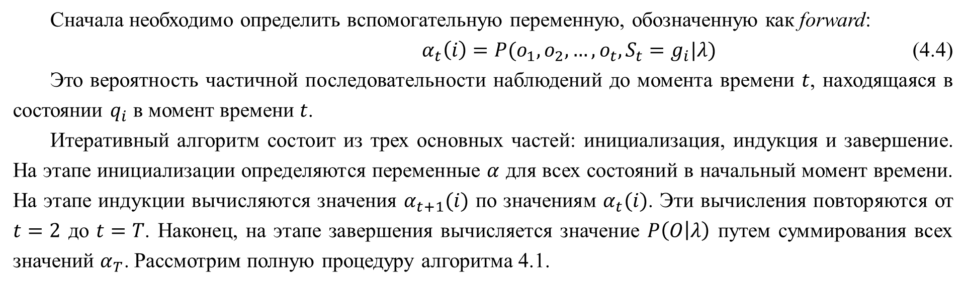
Сначала необходимо определить вспомогательную переменную, обозначенную как forward:
$α_{t}\left(i\right)=P(o_{1},o_{2},…,o_{t},S_{t}=g_{i}|λ)$ (4.4)
Это вероятность частичной последовательности наблюдений до момента времени $t$, находящаяся в состоянии $q_{i}$ в момент времени $t$.
Итеративный алгоритм состоит из трех основных частей: инициализация, индукция и завершение. На этапе инициализации определяются переменные $α$ для всех состояний в начальный момент времени. На этапе индукции вычисляются значения $α_{t+1}(i)$ по значениям $α_{t}(i)$. Эти вычисления повторяются от $t=2$ до $t=T$. Наконец, на этапе завершения вычисляется значение $P\left(O | λ\right)$ путем суммирования всех значений $α_{T}$. Рассмотрим полную процедуру алгоритма 4.1.
Алгоритм 4.1. Алгоритм Forward
Требования: Скрытая марковская модель λ; Последовательность наблюдений O; Количество состояний N; Количество наблюдений T
for i = 1 to N do
α₁(i) = P(o₁, S₁ = q_{i}) = π_{i}b_{i}(O₁) (Инициализация)
end for
for t = 2 to T do
for j = 1 to N do
α_{t}(j) = [Σ_{i}α_{t–1}(i)a_{ij}]b_{j}(O_{t}) (Индукция)
end for
end for
P(O) = Σ_{i}α_{T}(i) (Завершение)
return P(O)

Slide 9
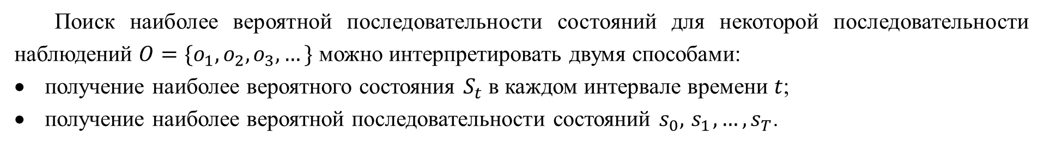
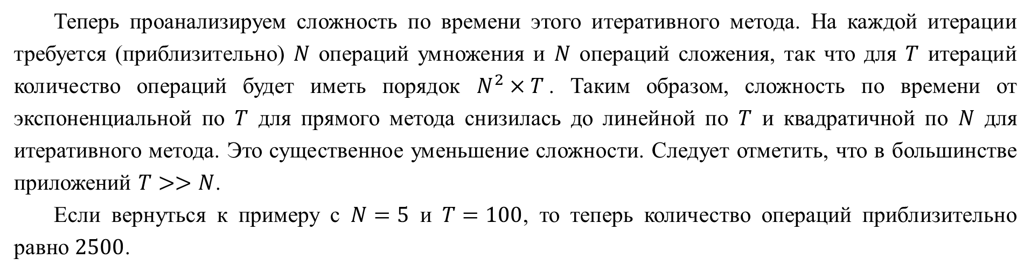
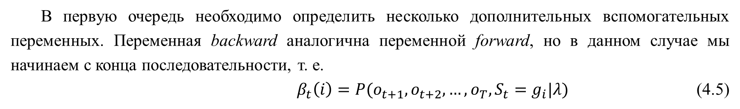
Теперь проанализируем сложность по времени этого итеративного метода. На каждой итерации требуется (приблизительно) $N$ операций умножения и $N$ операций сложения, так что для $T$ итераций количество операций будет иметь порядок $N^{2}×T$. Таким образом, сложность по времени от экспоненциальной по $T$ для прямого метода снизилась до линейной по $T$ и квадратичной по $N$ для итеративного метода. Это существенное уменьшение сложности. Следует отметить, что в большинстве приложений $T>>N$.
Если вернуться к примеру с $N=5$ и $T=100$, то теперь количество операций приблизительно равно $2500$.
Оценка состояния
Поиск наиболее вероятной последовательности состояний для некоторой последовательности наблюдений $O=\{o_{1},o_{2},o_{3},…\}$ можно интерпретировать двумя способами:
получение наиболее вероятного состояния $S_{t}$ в каждом интервале времени $t$;
получение наиболее вероятной последовательности состояний $s_{0},{ s}_{1}, …, s_{T}$.
В первую очередь необходимо определить несколько дополнительных вспомогательных переменных. Переменная backward аналогична переменной forward, но в данном случае мы начинаем с конца последовательности, т. е.
$β_{t}\left(i\right)=P(o_{t+1},o_{t+2},…,o_{T},S_{t}=g_{i}|λ)$ (4.5)

Slide 10
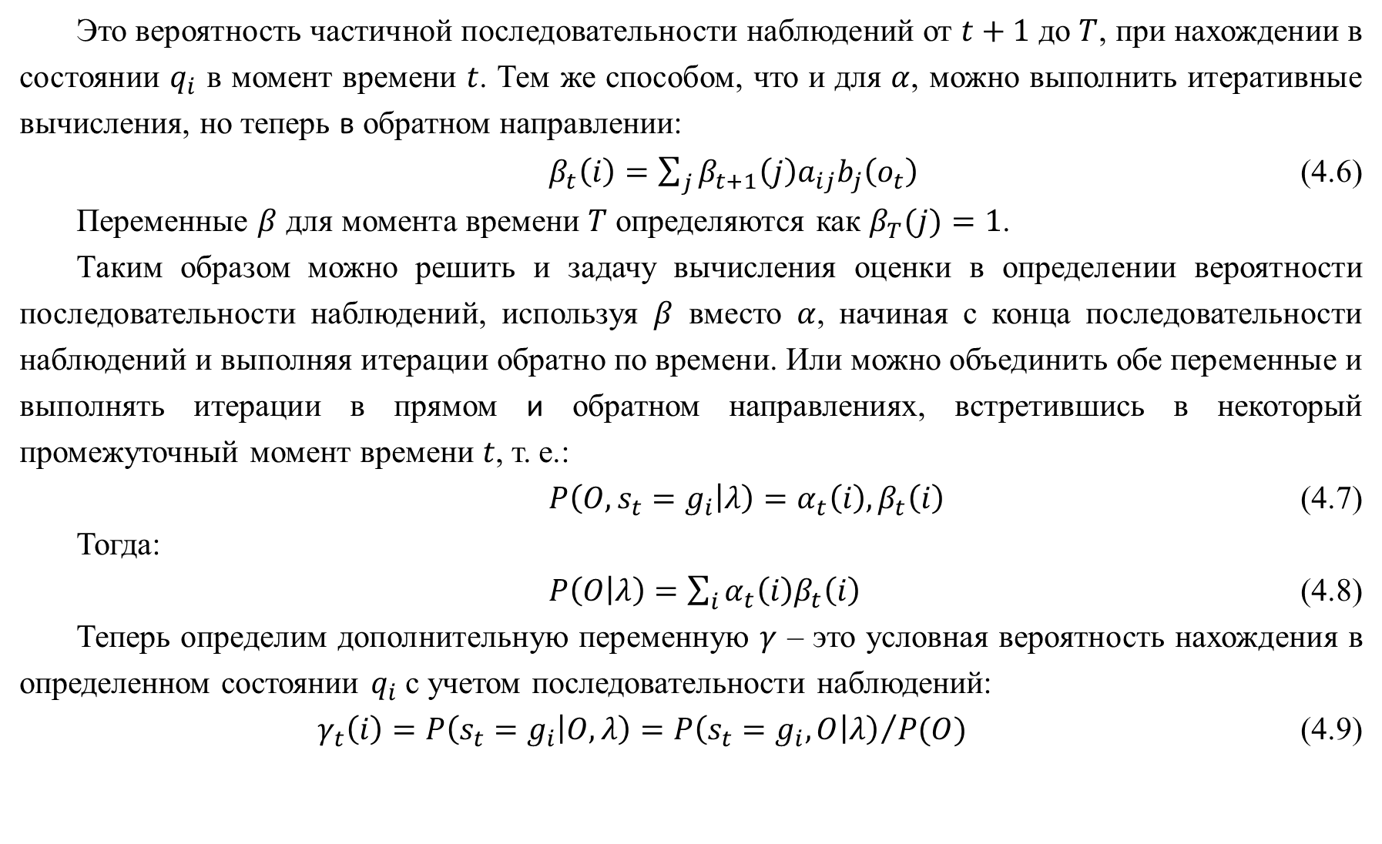
Это вероятность частичной последовательности наблюдений от $t+1$ до $T$, при нахождении в состоянии $q_{i}$ в момент времени $t$. Тем же способом, что и для $α$, можно выполнить итеративные вычисления, но теперь в обратном направлении:
$β_{t}\left(i\right)=\sum_{j}{β_{t+1}\left(j\right)a_{ij}b_{j}\left(o_{t}\right)}$ (4.6)
Переменные $β$ для момента времени $T$ определяются как $β_{T}(j)=1$.
Таким образом можно решить и задачу вычисления оценки в определении вероятности последовательности наблюдений, используя $β$ вместо $α$, начиная с конца последовательности наблюдений и выполняя итерации обратно по времени. Или можно объединить обе переменные и выполнять итерации в прямом и обратном направлениях, встретившись в некоторый промежуточный момент времени $t$, т. е.:
$P\left(O,s_{t}=g_{i} | λ\right)=α_{t}\left(i\right),β_{t}\left(i\right)$ (4.7)
Тогда:
$P\left(O | λ\right)=\sum_{i}{α_{t}\left(i\right)β_{t}\left(i\right)}$ (4.8)
Теперь определим дополнительную переменную $γ$ – это условная вероятность нахождения в определенном состоянии $q_{i}$ с учетом последовательности наблюдений:
$γ_{t}\left(i\right)=P\left(s_{t}=g_{i} | O,λ\right)={P\left(s_{t}=g_{i},O | λ\right)}/{P(O)}$ (4.9)

Slide 11
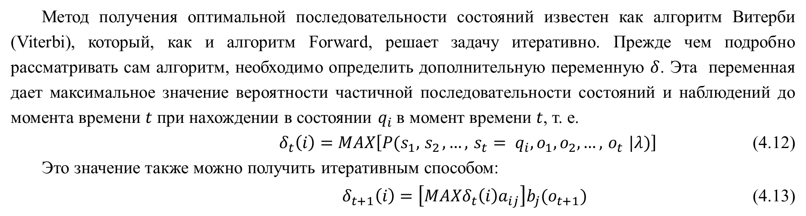
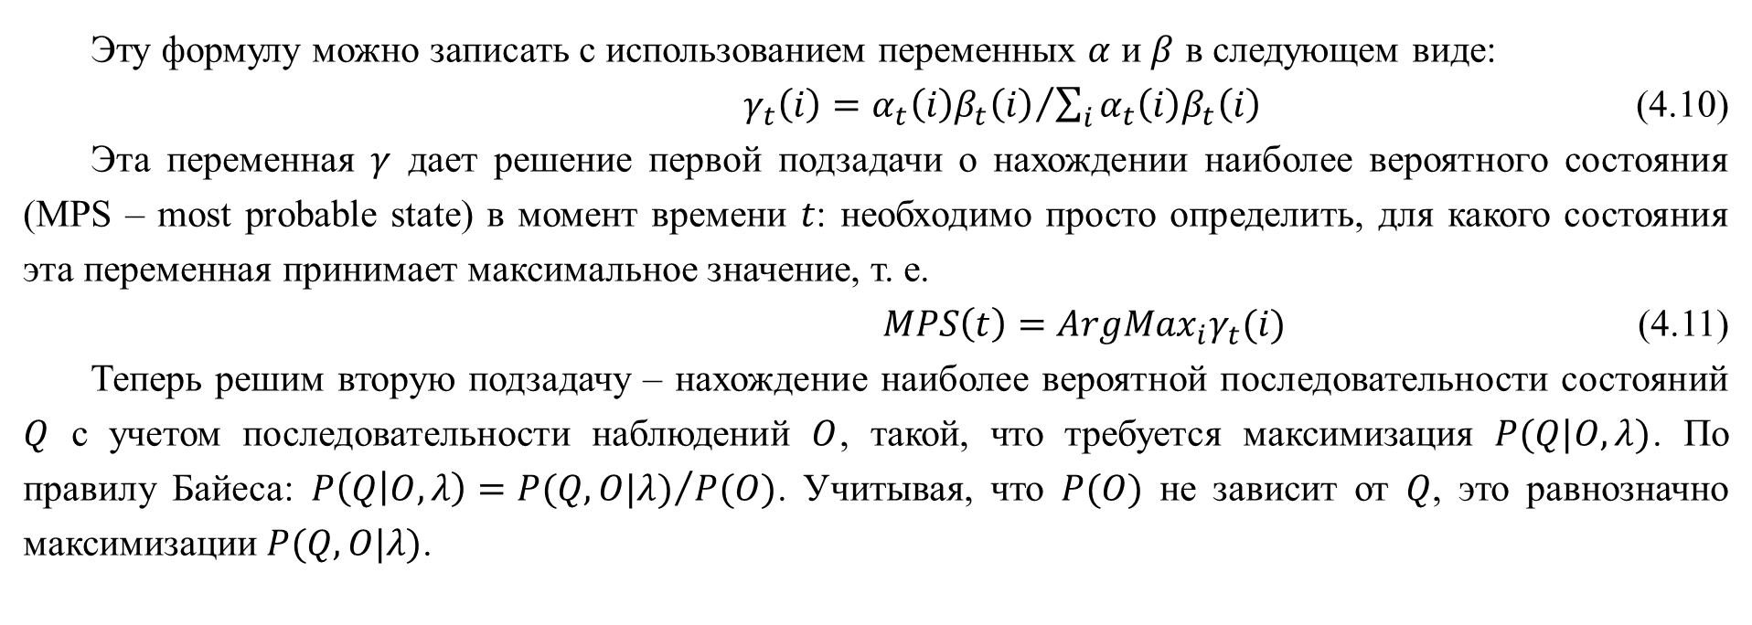
Эту формулу можно записать с использованием переменных $α$ и $β$ в следующем виде:
$γ_{t}\left(i\right)={α_{t}\left(i\right)β_{t}\left(i\right)}/{\sum_{i}{α_{t}\left(i\right)β_{t}\left(i\right)}}$ (4.10)
Эта переменная $γ$ дает решение первой подзадачи о нахождении наиболее вероятного состояния (MPS – most probable state) в момент времени $t$: необходимо просто определить, для какого состояния эта переменная принимает максимальное значение, т. е.
$MPS\left(t\right)={ArgMax}_{i}γ_{t}(i)$ (4.11)
Теперь решим вторую подзадачу – нахождение наиболее вероятной последовательности состояний $Q$ с учетом последовательности наблюдений $O$, такой, что требуется максимизация $P(Q|O,λ)$. По правилу Байеса: $P\left(Q | O,λ\right)={P(Q,O|λ)}/{P(O)}$. Учитывая, что $P(O)$ не зависит от $Q$, это равнозначно максимизации $P(Q,O|λ)$.
Метод получения оптимальной последовательности состояний известен как алгоритм Витерби (Viterbi), который, как и алгоритм Forward, решает задачу итеративно. Прежде чем подробно рассматривать сам алгоритм, необходимо определить дополнительную переменную $δ$. Эта переменная дает максимальное значение вероятности частичной последовательности состояний и наблюдений до момента времени $t$ при нахождении в состоянии $q_{i}$в момент времени $t$, т. е.
$δ_{t}\left(i\right)=MAX\left[P(s_{1},{ s}_{2}, …,{ s}_{t} = q_{i}, o_{1}, o_{2}, …,{ o}_{t} |λ)\right]$ (4.12)
Это значение также можно получить итеративным способом:
$δ_{t+1}\left(i\right)=\left[MAXδ_{t}\left(i\right)a_{ij}\right]b_{j}(o_{t+1})$ (4.13)

Slide 12
Алгоритм 4.2. Алгоритм Витерби
Требования: Скрытая марковская модель λ; Последовательность наблюдений O; Количество состояний N; Количество наблюдений T
for i = 1 to N do
(Инициализация)
δ₁(i) = π_{i}b_{i}(O₁)
ψ₁(i) = 0
end for
for t = 2 to T do
for j = 1 to N do
(Рекурсия)
δ_{t}(j) = MAX_{i}[δ_{t–1}(i)a_{ij}]b_{j}(O_{t})
ψ_{t}(j) = ARGMAX_{i}[ψ_{t–1}(i)a_{ij}]
end for
end for
(Завершение)
P* = MAX_{i}[δ_{T}(i)]
q_{T}* = ARGMAX_{i}[δ_{T}(i)]
for t = T to 2 do
(Обратный проход)
q*_{t–1} = ψ_{t}(q_{t}*)
end for

Slide 13
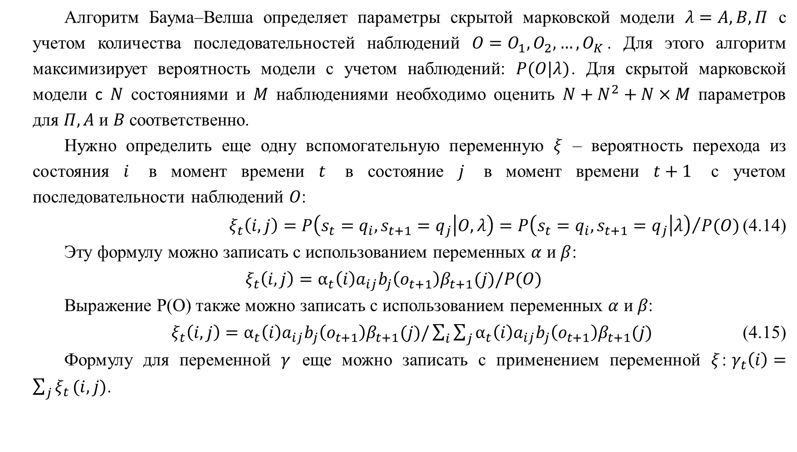
Обучение
Алгоритм Баума–Велша определяет параметры скрытой марковской модели $λ=A,B,Π$ с учетом количества последовательностей наблюдений $O=O_{1},O_{2},…,O_{K}$. Для этого алгоритм максимизирует вероятность модели с учетом наблюдений: $P(O|λ)$. Для скрытой марковской модели с $N$ состояниями и $M$ наблюдениями необходимо оценить $N+N^{2}+N×M$ параметров для $Π, A$ и $B$ соответственно.
Нужно определить еще одну вспомогательную переменную $ξ$ – вероятность перехода из состояния $i$ в момент времени $t$ в состояние $j$ в момент времени $t+1$ с учетом последовательности наблюдений $O$:
$ξ_{t}\left(i,j\right)=P\left(s_{t}=q_{i},s_{t+1}=q_{j} | O,λ\right)={P\left(s_{t}=q_{i},s_{t+1}=q_{j} | λ\right)}/{P(O)}$ (4.14)
Эту формулу можно записать с использованием переменных $α$ и $β$:
$$ξ_{t}\left(i,j\right)=α_{t}\left(i\right)a_{ij}b_{j}\left(o_{t+1}\right)β_{t+1}(j)/P(O)$$
Выражение P(O) также можно записать с использованием переменных $α$ и 𝛽:
$ξ_{t}\left(i,j\right)=α_{t}\left(i\right)a_{ij}b_{j}\left(o_{t+1}\right)β_{t+1}(j)/\sum_{i}{\sum_{j}{α_{t}\left(i\right)a_{ij}b_{j}\left(o_{t+1}\right)β_{t+1}(j)}}$ (4.15)
Формулу для переменной $γ$ еще можно записать с применением переменной $ξ$:$γ_{t}\left(i\right)=\sum_{j}{ξ_{t}}(i,j)$.

Slide 14
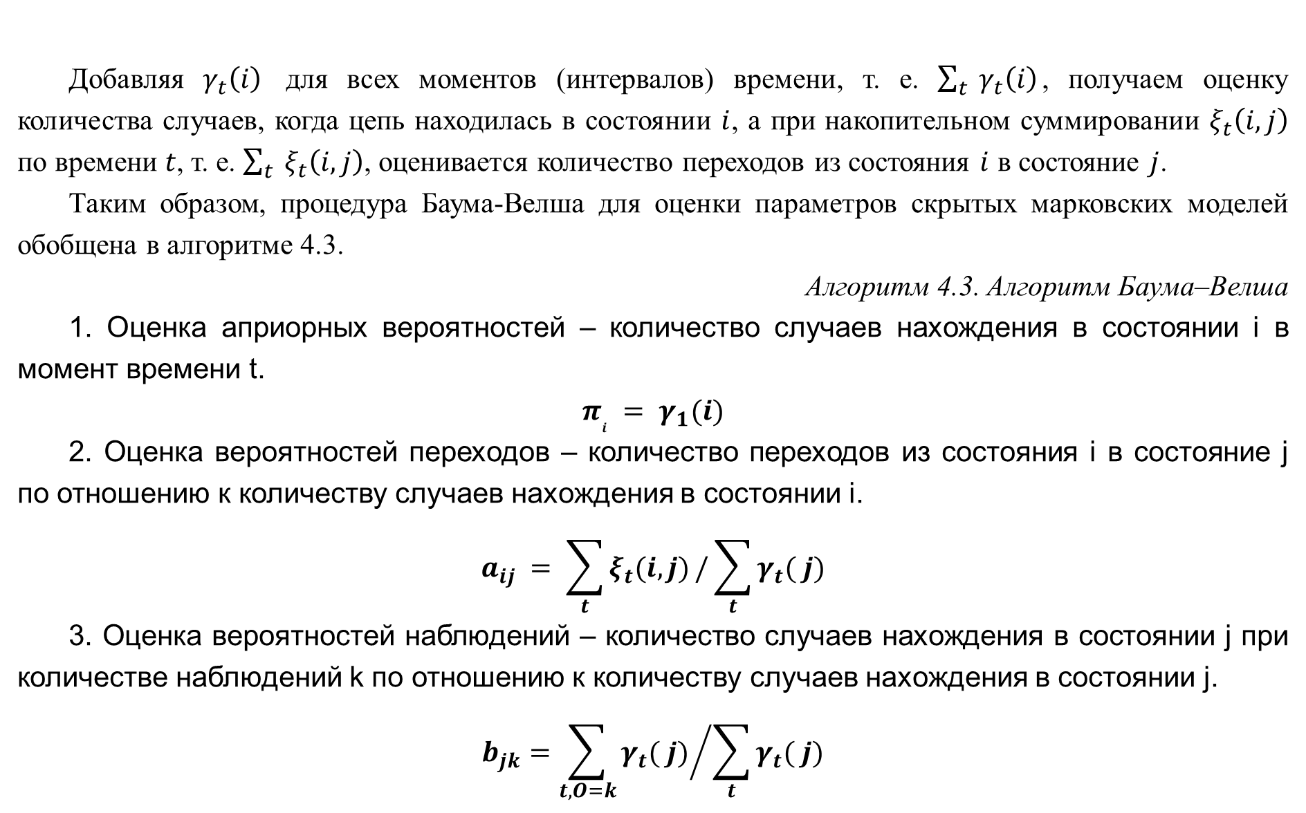
Добавляя $γ_{t}\left(i\right)$ для всех моментов (интервалов) времени, т. е. $\sum_{t}{ γ_{t}\left(i\right)}$, получаем оценку количества случаев, когда цепь находилась в состоянии $i$, а при накопительном суммировании $ξ_{t}\left(i,j\right)$ по времени $t$, т. е. $\sum_{t}{ ξ_{t}\left(i,j\right)}$, оценивается количество переходов из состояния $i$ в состояние $j$.
Таким образом, процедура Баума-Велша для оценки параметров скрытых марковских моделей обобщена в алгоритме 4.3.
Алгоритм 4.3. Алгоритм Баума–Велша
1. Оценка априорных вероятностей – количество случаев нахождения в состоянии i в момент времени t.
$$π_{i} = γ_{1}(i)$$
2. Оценка вероятностей переходов – количество переходов из состояния i в состояние j по отношению к количеству случаев нахождения в состоянии i.
$$a_{ij} = \sum_{t}{ξ_{t}(i, j)}/\sum_{t}{γ_{t}( j)}$$
3. Оценка вероятностей наблюдений – количество случаев нахождения в состоянии j при количестве наблюдений k по отношению к количеству случаев нахождения в состоянии j.
$$b_{jk}={\sum_{t,O=k}{γ_{t}( j)}}/{\sum_{t}{γ_{t}( j)}}$$

Slide 15
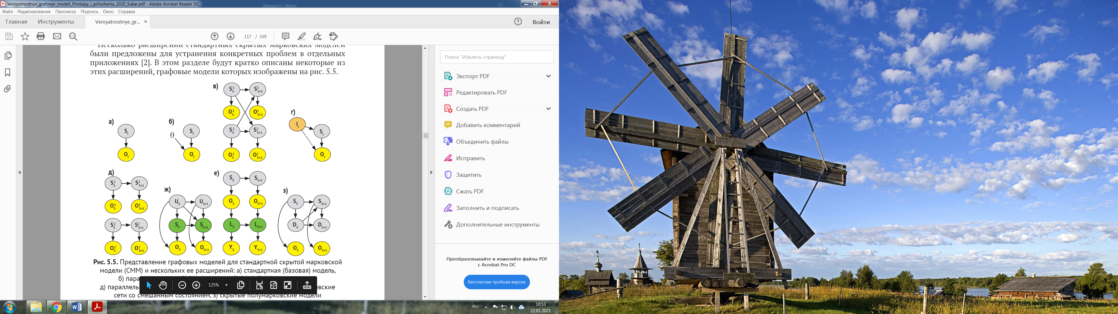
Расширения
Представление графовых моделей: а) стандартная (базовая) модель, б) параметрические скрытые марковские модели.
Представление графовых моделей: в) связные , г) ввода-вывода

Slide 16
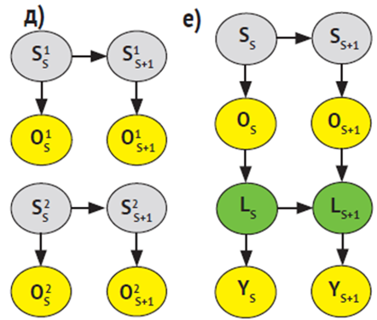
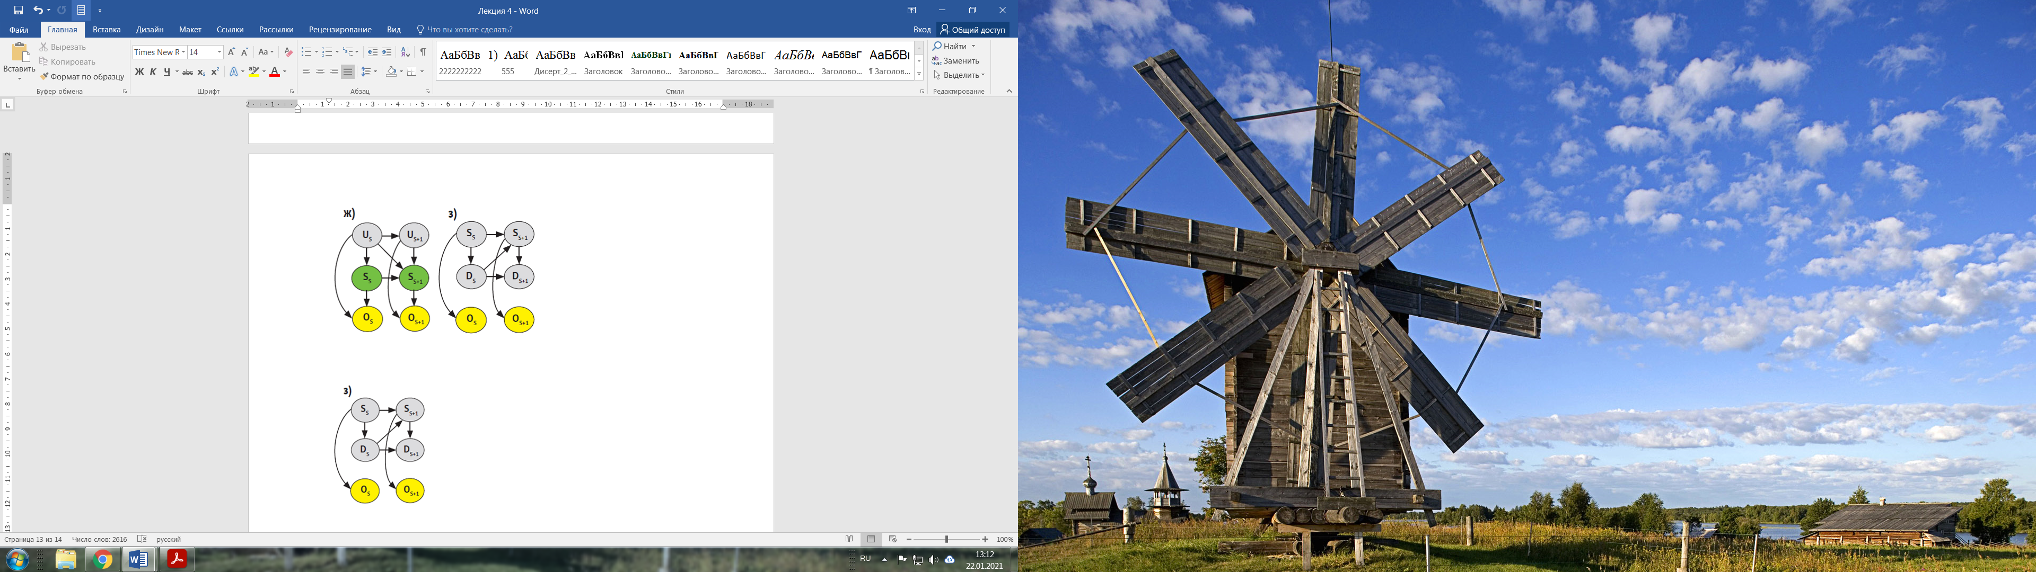
Представление графовых моделей: ж) динамические байесовские сети со смешанным состоянием, з) скрытые полумарковские модели
Представление графовых моделей: д) параллельные, е) иерархические .

Slide 17
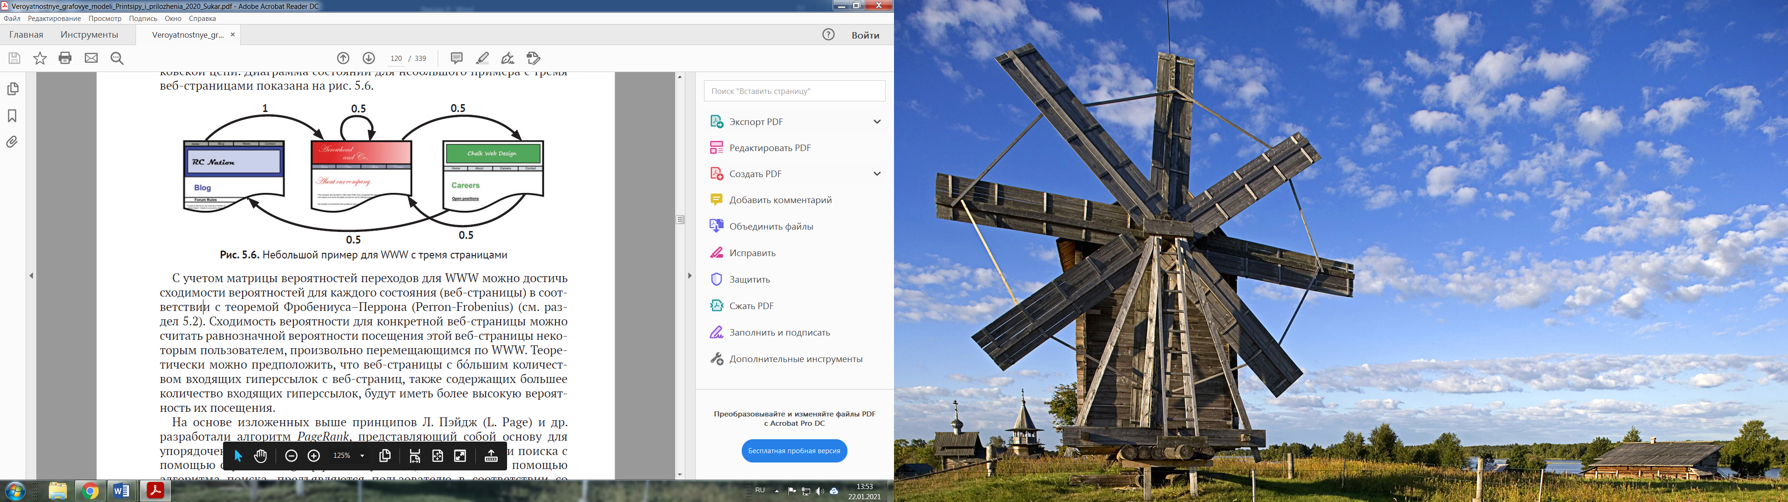
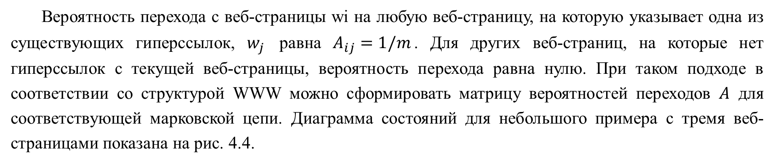
Алгоритм PageRank
Вероятность перехода с веб-страницы wi на любую веб-страницу, на которую указывает одна из существующих гиперссылок, $w_{j}$ равна $A_{ij}=1/m$. Для других веб-страниц, на которые нет гиперссылок с текущей веб-страницы, вероятность перехода равна нулю. При таком подходе в соответствии со структурой WWW можно сформировать матрицу вероятностей переходов $A$ для соответствующей марковской цепи. Диаграмма состояний для небольшого примера с тремя веб-страницами показана на рис. 4.4.
Небольшой пример для WWW с тремя страницами

